Slide 1
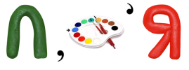

»
Занятие по Логике
Геометрические фигуры.
Ребусы

Slide 2

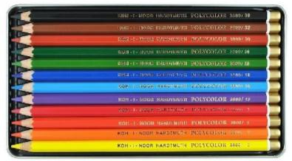

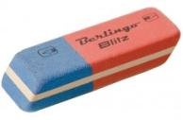
Что за наука геометрия?
Геометрия – наука, изучающая формы,
размеры и взаимное расположение фигур.
Слово геометрия – греческое, оно означает “землемерие” (гео – земля, метрео – измеряю).
Какие инструменты нам сегодня пригодятся?

Slide 3
Что такое ребус?
Ребус - загадка, в которой слово или фраза изображены в виде рисунков в сочетании с буквами, цифрами и другими знаками. Разгадать ребус - означает суметь верно прочитать зашифрованное послание.

Slide 4
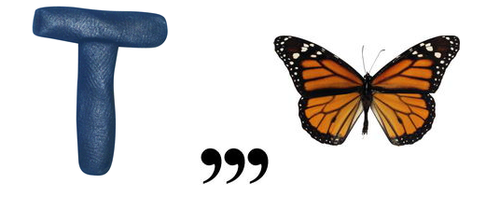
Разгадайте ребус
Решение:
Т +
БАБОЧКА
ответ:
ТОЧКА

Slide 5

Разгадайте ребус
Решение:
ЛУНА +
Ч
ЛУЧ
ответ:

Slide 6

Разгадайте ребус
Решение:
Л +
СИНИЙ +Я
ответ:
ЛИНИЯ

Slide 7


Разгадайте ребус
Решение:
Ф + ТИГР
+ У + КРАБ
ответ:
ФИГУРА

Slide 8

Разгадайте ребус
КРАБ +
ЬСУГ
Решение:
ГУСЬ
ответ:
КРУГ

Slide 9
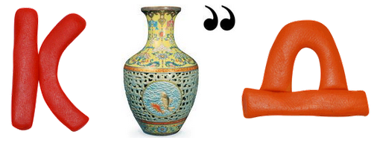

Разгадайте ребус
Решение:
К + ВАЗА
+ Д + ВРАЧ +Т
ответ:
КВАДРАТ

Slide 10
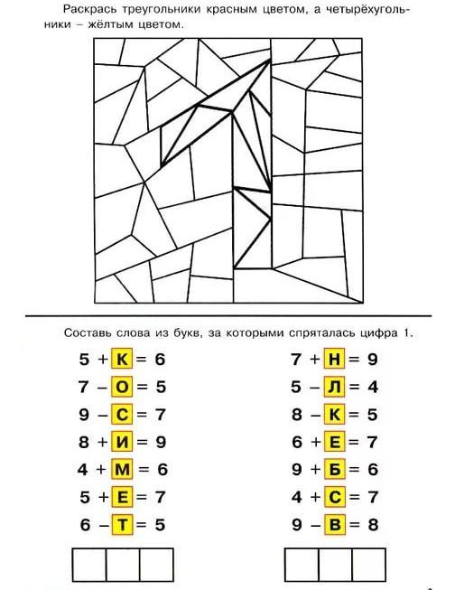
Выполните
задания на карточке

Slide 11
Практическая работа
Поставь точку. Начерти прямую, проходящую через эту точку.
Сколько лучей получилось?
2. Поставь две точки. Соедини их.
Как называется фигура?
3. Сколько прямых можно провести через две точки? Выполни.
4. Сколько кривых можно провести через две точки?

Slide 12
Используя геометрические фигуры, «засели» домик
9
1
8
2
7
3
6
4
5

Slide 13
Угадайте признак разбиения,
составьте пример
Признак:
по размеру
Пример:
3 + 6 = 9 или 6 + 3 = 9

Slide 14
Угадайте признак разбиения,
составьте пример
Признак:
по цвету
Пример:
3 + 3 + 3 = 9

Slide 15
Угадайте признак разбиения,
составьте пример
Признак:
по форме
Пример:
3 + 3 + 3 = 9

Slide 16
Найди лишние выражения
1 + 7
3 + 5
2 + 7
5 + 3
8 – 3
9 – 2
8 – 1
8 – 5

Slide 17
Интернет-ресурсы:
Автор шаблона - Фокина Лидия Петровна http://linda6035.ucoz.ru/
Школьный клипарт http://s3.pic4you.ru/allimage/y2013/10-24/12216/3925122.png
Линейки http://s1.pic4you.ru/allimage/y2012/08-20/12216/2356205.png
Лист в клеточку http://s1.pic4you.ru/allimage/y2012/08-20/12216/2356208.png
Скрепка http://img-fotki.yandex.ru/get/6610/134091466.1c/0_8f975_cc74afe5_S
Циркуль http://img-fotki.yandex.ru/get/6521/108950446.113/0_cd1e6_7c1b8dea_S
ДЛЯ ПРЕЗЕНТАЦИИ
Весёлый Карандаш http://static.klasnaocinka.com.ua/uploads/editor/2653/300062/sitepage_93/image/58075060_kopiya_.jpg
Линейка http://s019.radikal.ru/i643/1705/ea/990ab9172f00.jpg
Цветные карандаши https://www.kramekprodeti.cz/fotky45931/fotos/_vyrp11_839_8593539074809_Umelecke_pastelky_Koh-I-Noor_12_ks_Polycolor_3822_1.jpg
Простой карандаш https://www.kharkovforum.com/ims/2017/04/22/3ffcfg.jpg
Ластик http://artshopzone.ru/image/cache/catalog/import/822c124210b75d047cfd1353ada5a4ad-228x228.jpg
Ребусы выполнены в программе Генератор ребусов http://rebus1.com/index.php?item=main
Карточка с математическими заданиями http://www.52nng.ru/gallery/interesnye-matematicheskie-zadachki-dlya-detey-67384-large.jpg
Задания – авторская работа

